Slide 1
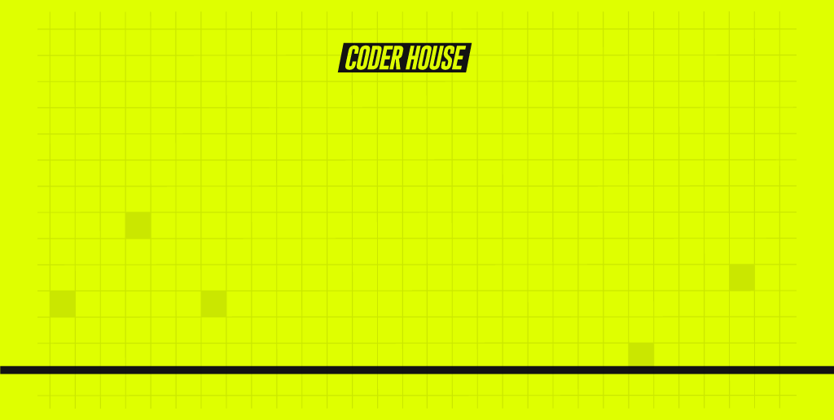
Clase 40. Programación Backend
Arquitectura del servidor: Diseño

Slide 2

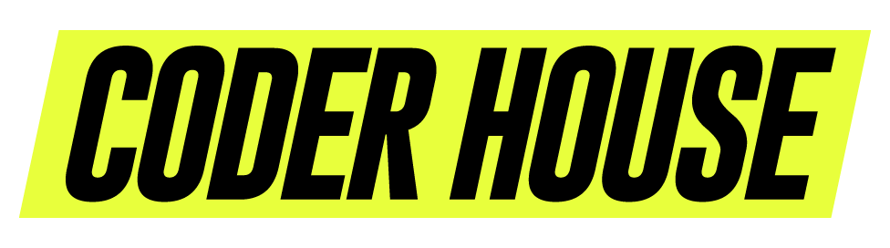
Conocer acerca del patrón MVC y cómo funciona.
Comprender las diferencias entre patrón MVC - HTML on wire y Dats on wire.
Conocer acerca de los patrones de diseño.
Conocer acerca de las buenas prácticas al desarrollar proyectos de Node.
OBJETIVOS DE LA CLASE

Slide 3

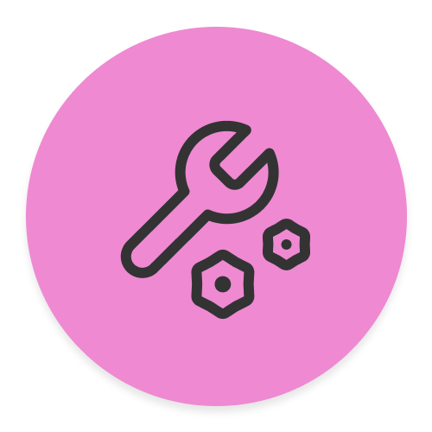
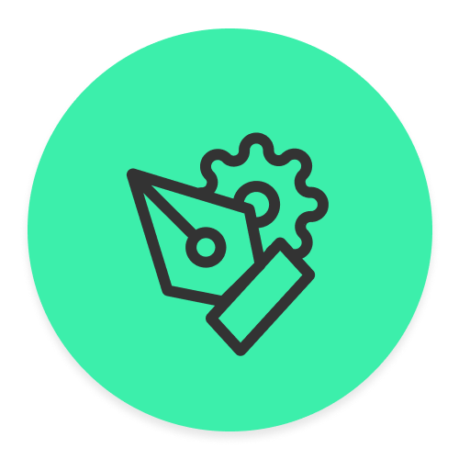
CRONOGRAMA DEL CURSO
Clase 39
Clase 40
Clase 41
Cliente HTTP de pruebas
Arquitectura del servidor: diseño
Arquitectura del servidor: persistencia
PETICIÓN CON HTTP
CREAR ARQUITECTURA MVC CON HTML ON WIRE
AGREGAR RUTAS PARA DATA ON WIRE
SERVIDOR CON PETICIONES HTTP + NÚMEROS ALEATORIOS CON CLIENTE HTTP EN AXIOS
OBJETO SINGLETON
TESTEAR CON MOCHA
AGREGAR FACTORY
TESTEAMOS NUESTRA API REST
MEJORAMOS LA ARQUITECTURA DE NUESTRA API

Slide 4
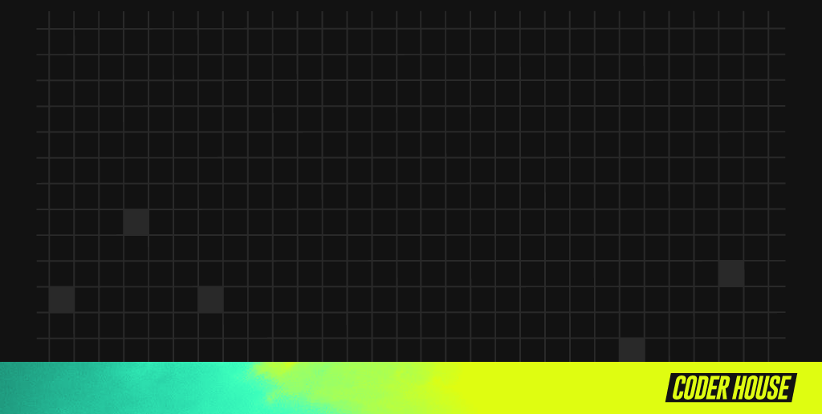
PATRÓN MVC

Slide 5

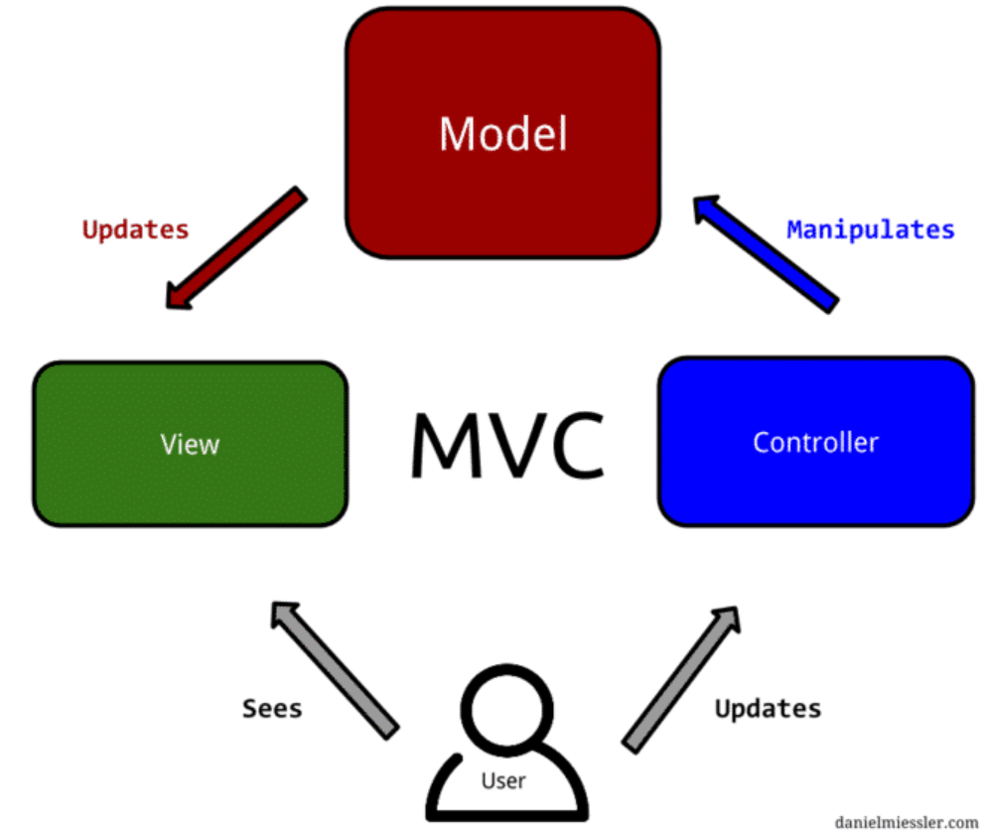
Model, View, Controller.
MVC, es un patrón arquitectónico que separa una aplicación en tres componentes lógicos principales:
- Modelo.
- Vista.
- Controlador.
Cada uno de estos componentes está diseñado para manejar aspectos de desarrollo específicos de una aplicación.

Slide 6
Patrón MVC
Al usar la arquitectura MVC en la construcción de servidores web, logramos que el proceso de desarrollo sea más fácil por la división del servidor en los 3 componentes, separando responsabilidades.
Controlador: Es la parte que se encarga del procesamiento de la solicitud del cliente que maneja esta solicitud y devuelve una respuesta.
Modelo: Es responsable del dominio de datos de la aplicación. Los objetos de modelo son responsables de almacenar, recuperar y actualizar datos de la base de datos.
Vista: es el que compila y renderiza en HTML simple. Es la interfaz de usuario de nuestra aplicación. Es la forma en que el usuario obtiene la respuesta de lo que solicitó.

Slide 7
HTML ON WIRE

Slide 8
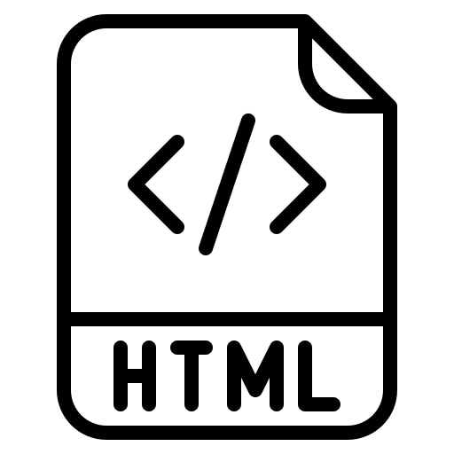
HTML ON WIRE
Hay diferentes formas de generar las vistas en un patrón MVC.
HTML on wire genera las vistas en el backend, por ejemplo, con un motor de plantillas con Pug.
De esta forma, no se tiene una API REST por un lado y un frontend por el otro, sino que dentro de un mismo proyecto tenemos toda la aplicación, solo en backend, incluídas las vistas.
Estas vistas, son renderizadas en el controlador, como respuesta a las solicitudes que realiza el usuario de la aplicación.

Slide 9
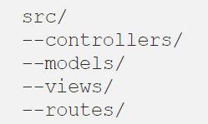
Creando una app con MVC y Express
Para crear una aplicación usando MVC con HTML on wire, y Express, empezamos con la siguiente estructura principal de carpetas en nuestro proyecto:
Tenemos las 3 carpetas de los componentes de MVC en los archivos de rutas, en la carpeta homónima. Desde dentro, ejecutan al método correspondiente del controlador. De esta forma queda mejor separada la responsabilidad de cada uno.

Slide 10
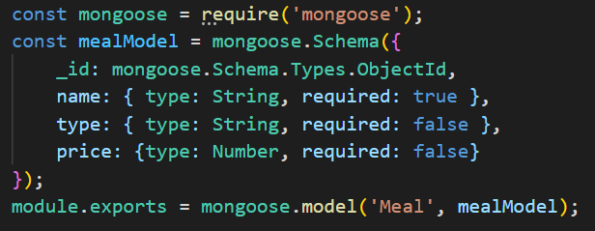
Creando una app con MVC y Express
Vemos en el siguiente código un ejemplo de un modelo para una colección de comidas en una base de datos de MongoDB.
Usamos Mongoose para definir el modelo y poder usar nuestra base de datos en nuestro proyecto de Node.

Slide 11
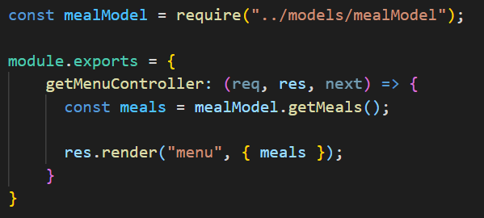
Creando una app con MVC y Express
Te presentamos un controlador, asociado al modelo de comidas.
El ejemplo muestra al método para traer todas las comidas que estén en la base de datos. También podríamos tener métodos para crear, modificar o eliminar una comida.
Como retorno del método, usamos res.render() para renderizar la vista.

Slide 12
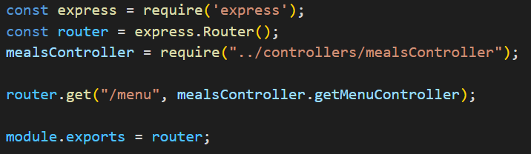
Creando una app con MVC y Express
En el archivo de rutas, encontramos las mismas, con el método de controlador que corresponda ejecutar en cada una.
En este caso, vemos que la ruta por GET que corresponde al método de controlador que vimos antes, es “/menu”.

Slide 13
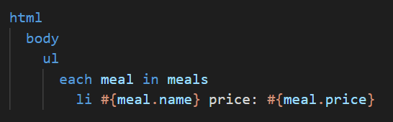
Creando una app con MVC y Express
Finalmente, vamos a la carpeta de vistas y creamos el archivo de menu.pug que es el que renderizamos en el controlador.
Escribimos, en este caso, un código simple, con el motor de vistas Pug, para que muestre un listado de las comidas que trae de la base de datos con su nombre y su precio.

Slide 14
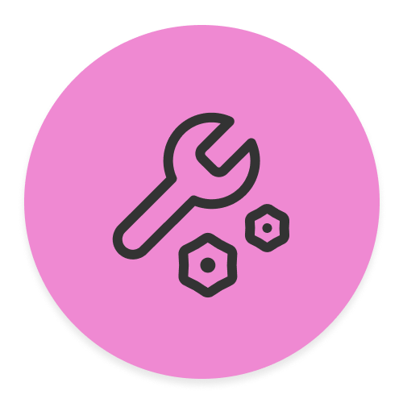

ARQUITECTURA MVC CON HTML ON WIRE
Tiempo: 10 minutos

Slide 15
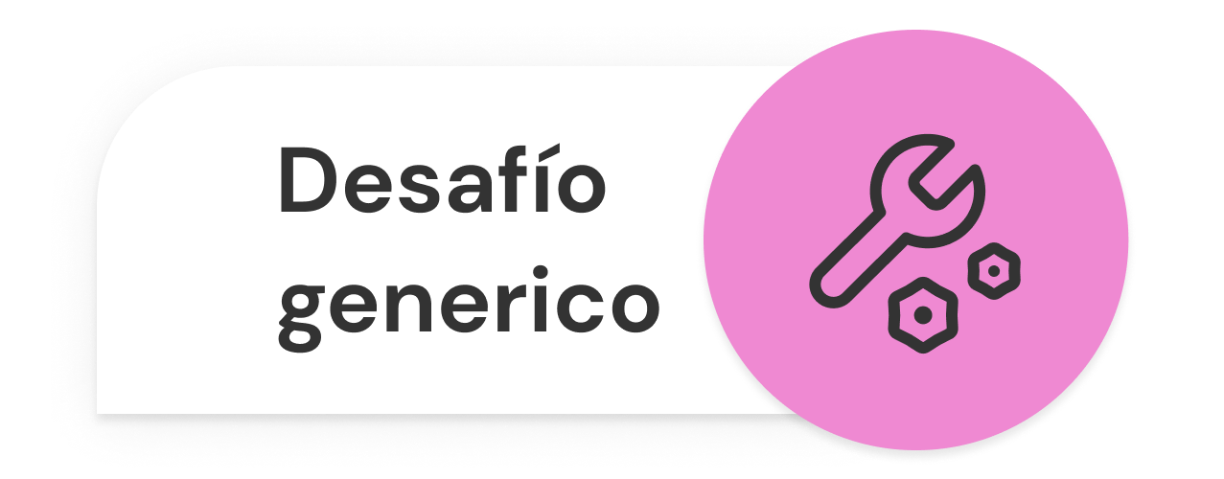
ARQUITECTURA MVC CON HTML ON WIRE
Tiempo: 10 minutos
Crear una arquitectura de servidor node.js MVC que permita ingresar personas por nombre, apellido y DNI mediante un formulario ofrecido a través de sus rutas.
Por debajo del formulario se representarán en forma dinámica, los datos almacenados en memoria, en forma de tabla.
👉 Realizar este proceso utilizando HTML on wire, creando las rutas necesarias:

Slide 16
ARQUITECTURA MVC CON HTML ON WIRE
Tiempo: 10 minutos
- Ruta get '/html-onwire': devolverá una vista dinámica (hbs) que construya el servidor con el formulario y los datos.
- Ruta post '/html-onwire' usada por el formulario html-onwire
Utilizar Handlebars del lado servidor (HTML on wire) para generar la vista dinámica.
Separar el desarrollo del lado servidor en capas: rutas, controlador, negocio y modelo (MVC)

Slide 17
PATRÓN MVC - DATA ON WIRE

Slide 18
¿De qué se trata?
La diferencia con HTML on wire, es que en este caso, las vistas se realizan por separado, en un frontend, que puede ser realizado por ejemplo con React.
Entonces, lo que devuelve el backend, desde el controlador, es un json, en lugar de un HTML.
En el backend, seguimos teniendo las rutas, modelos y controladores. Lo único que cambia es la forma en que llega a los usuarios la respuesta de sus solicitudes.

Slide 19
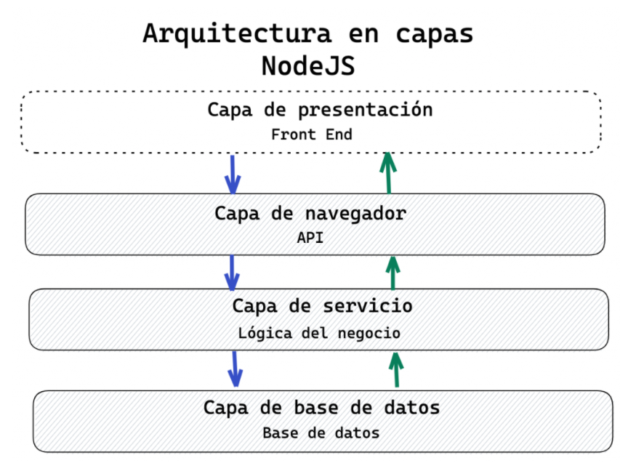
Arquitectura de capas
Como ya vimos en clases anteriores, la arquitectura de capas en Node se puede estructurar como vemos en la imagen.
En el backend tenemos la capa de servicio (controlador), la capa de base de datos (modelo) y la capa de API (rutas).
En el frontend tenemos la capa de presentación.

Slide 20
COMUNICACIÓN ENTRE FRONT Y BACK

Slide 21

Comunicación entre front y back
Si nuestra aplicación es dinámica, cuando un usuario entre desde su navegador, realizará una solicitud HTTP, por ejemplo, para que se muestre el listado de productos que vendemos.
En este caso, la solicitud se realiza desde el front, pero los datos de productos están almacenados en la base de datos. Entonces, tenemos la API REST para comunicar ambas partes.
Como ya vimos, la API REST tiene toda la lógica para manejar las peticiones que provienen del front, pedir la información necesaria a la base de datos y enviar esta información de nuevo al front, donde es utilizada para mostrar al usuario el contenido que solicitó.

Slide 22
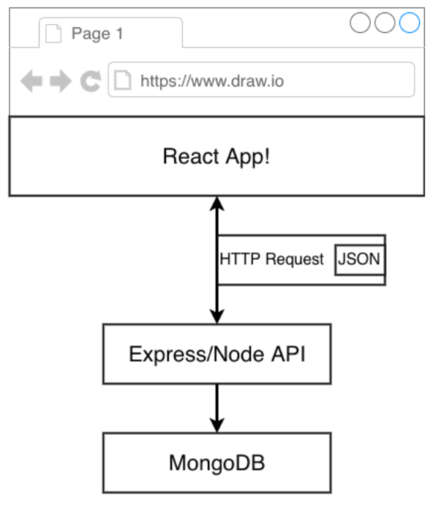
Comunicación entre front y back
En el diagrama vemos que primero, el usuario ingresa a nuestra aplicación desde su navegador.
Lo que se muestra es el frontend, que en este caso está desarrollado con React. Este, envía la solicitud del usuario al backend.
El backend es la API REST, desarrollado en Node. Éste, pide a la base de datos la información requerida por el usuario y la envía en formato json al frontend como respuesta.

Slide 23
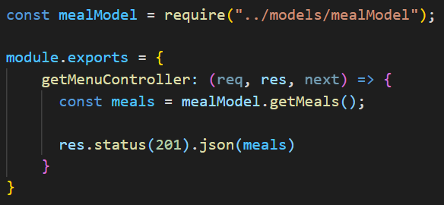
Estructura en el backend
La estructura de carpetas en el backend, es similar al que teníamos con HTML on wire, con la diferencia que no tenemos la carpeta de vistas.
Los archivos de rutas y los de modelos son iguales a los que vimos antes.
Sin embargo, el controlador cambia en su retorno. En lugar de renderizar una vista, devuelve un json con la información de la respuesta de la solicitud HTTP que realizó el usuario. El mismo del ejemplo anterior queda:

Slide 24
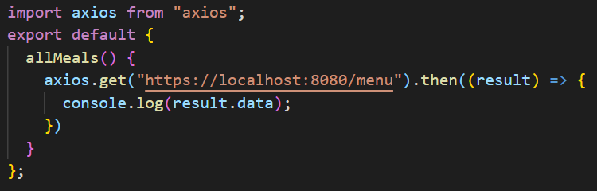
¿Cómo utiliza el front la respuesta?
En el frontend, debemos consumir el json que nos envía la API REST para poder mostrar los datos al usuario.
Para eso, podemos usar un cliente HTTP, como vimos la clase pasada. Por ejemplo, usamos Axios para consumir los datos del ejemplo de comidas.
En result.data tenemos el array con los objetos de cada una de las comidas. Podemos con Javascript entonces, pasar esa información a un HTML para mostrarla finalmente al usuario.

Slide 25
ARQUITECTURA MVC CON DATA ON WIRE
Tiempo: 10 minutos

Slide 26
ARQUITECTURA MVC CON DATA ON WIRE
Tiempo: 10 minutos
Utilizando el servidor del desafío anterior, agregar al proceso HTML on wire, las rutas que permitan mostrar el concepto DATA on wire. Para eso, deberás generar estas nuevas rutas:
- Ruta get '/data-onwire': devolverá una vista estática (HTML) con el formulario y el código necesario para representar los datos que le lleguen mediante una petición del lado cliente a la ruta '/json'.
- Ruta post '/data-onwire' usada por el formulario data-onwire
- Ruta get '/data-json' : Esta ruta devolverá un objeto JSON con los datos almacenados, utilizada por la vista 'data-onwire'.
Utilizar Handlebars del lado cliente (DATA on wire) para generar la vista dinámica.
Seguir utilizando MVC en el desarrollo.

Slide 27
PATRONES DE DISEÑO

Slide 28

¿De qué se trata?
Los patrones de diseño son una forma de estructurar el código de nuestra solución, de manera que nos permita obtener algún tipo de beneficio, como velocidad de desarrollo más rápida, reutilización de código, etc.
Son una solución general y reutilizable para un problema común.
No es obligatorio utilizar los patrones de diseño. Solo es aconsejable en el caso de tener el mismo problema o similar, siempre teniendo en cuenta que en un caso particular puede no ser aplicable.

Slide 29
PATRÓN IIFE

Slide 30
¿De qué se trata?
IIFE significa Expresiones de función inmediatamente invocadas. Nos permite definir y llamar a una función al mismo tiempo.
Debido a la forma en que funcionan los ámbitos de JavaScript, el uso de IIFE puede ser excelente para simular cosas como propiedades privadas en clases. De hecho, este patrón en particular se usa a veces como parte de los requisitos de otros más complejos.

Slide 31
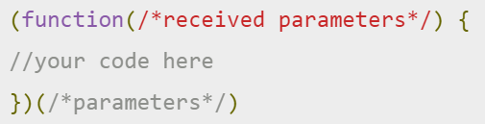
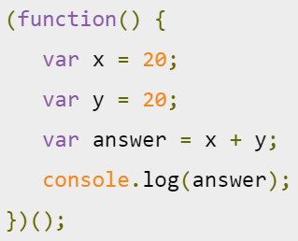
Implementación
La plantilla para un IIFE consiste en una declaración de función anónima, dentro de un conjunto de paréntesis (que convierte la definición en una expresión de función, también conocida como una asignación) y luego un conjunto de paréntesis de llamada al final de la misma.
Un ejemplo puede ser:

Slide 32
PATRÓN SINGLETON

Slide 33
¿De qué se trata?
Es un patrón bastante simple pero nos ayuda a realizar un seguimiento de cuántas instancias de una clase estamos instanciando. De hecho, nos ayuda a mantener ese número en uno solo, todo el tiempo.
Básicamente, el patrón Singleton nos permite crear una instancia de un objeto una vez y luego usarlo cada vez que lo necesite, en lugar de crear uno nuevo sin tener que realizar un seguimiento de una referencia a este, ya sea globalmente o simplemente pasándolo como un dependencia en todas partes.

Slide 34
¿Cómo lo implementamos?
Normalmente, otros lenguajes implementan este patrón utilizando una única propiedad estática donde almacenan la instancia una vez que existe. El problema con Node es que no tenemos acceso a variables estáticas en JS. Entonces, podríamos implementar esto de dos maneras:
Usando IIFE (Expresiones de función inmediatamente invocadas) en lugar de clases.
Usando módulos ES6 y hacer que nuestra clase singleton use una variable global local, en la que almacenamos nuestra instancia. Al hacer esto, la clase en sí se exporta fuera del módulo, pero la variable global permanece local en el módulo.

Slide 35
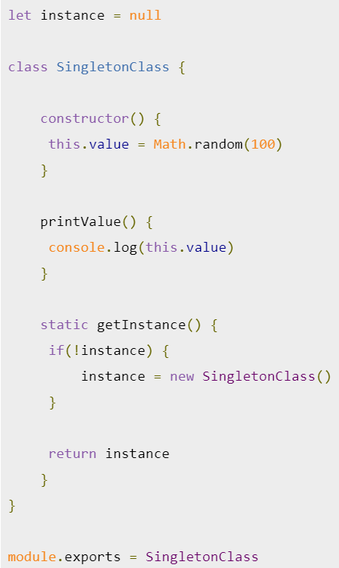
¿Cómo lo implementamos?
Para implementarlo, vemos que creamos una clase de ES6.
En este caso, definimos una variable en el constructor, y luego un método para obtener el valor de esa variable.
Vemos que dentro de la clase, tenemos el método getInstance( ), que es estático, y que crea una instancia de la clase, si esta no existe. Entonces, el código queda reutilizable sin volver a instanciar en cada archivo donde necesitemos usarlo.

Slide 36
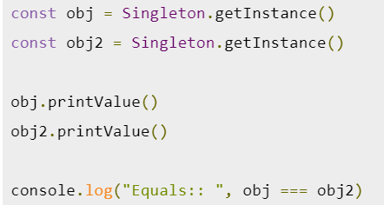
¿Cómo lo usamos?
En el archivo que queramos usarlo, primero debemos importar el archivo donde implementamos la clase, por ejemplo como:
Luego, lo usamos como vemos en el código. En este caso, ejecutamos dos veces el método getInstance() y luego imprimimos en consola lo que devuelve cada una.

Slide 37

¿Cómo lo usamos?
Finalmente obtenemos en la salida:
Como vemos, el valor de “Equals” nos da true. Con ésto confirmamos que, de hecho, solo estamos creando una instancia del objeto una vez y devolviendo la instancia existente y por eso estos dos valores coinciden.

Slide 38
Casos de uso
Al intentar decidir si necesitamos una implementación tipo Singleton o no, debemos considerar algo:
🤔 ¿Cuántas instancias de nuestras clases necesitaremos realmente? Si la respuesta es 2 o más, este no es el patrón a elegir.
Sin embargo, por ejemplo, puede haber ocasiones en las que tengamos que lidiar con conexiones de bases de datos que deseemos considerar. En este caso, una vez que nos hayamos conectado a la base de datos, podría ser una buena idea mantener viva esa conexión y accesible a través del código. Y esto lo podemos resolver, entre otras opciones, con el patrón Singleton.

Slide 39
OBJETO SINGLETON
Tiempo: 10 minutos

Slide 40
OBJETO SINGLETON
Tiempo: 10 minutos
Crear un objeto singleton llamado PrimeraConexion que me permita obtener la hora de conexión, mediante el método obtenerHora, del primer cliente que se conecte a la ruta '/datos'.
El objeto se debe instanciar dentro de dicha ruta y en cada solicitud debe informar esa hora inicial.

Slide 41
PATRÓN FACTORY METHOD

Slide 42

¿De qué se trata?
Este patrón actúa como una herramienta que podemos implementar para limpiar un poco nuestro código.
En esencia, el patrón Factory Method nos permite centralizar la lógica de crear objetos (es decir, qué objeto crear y por qué) en un solo lugar. Esto nos permite olvidarnos de esa parte y concentrarnos en simplemente solicitar el objeto que necesitamos y luego usarlo.
Es un patrón de creación que no requiere que usemos un constructor, pero proporciona una interfaz genérica para crear objetos.
Este patrón puede resultar realmente útil cuando el proceso de creación es complejo.

Slide 43
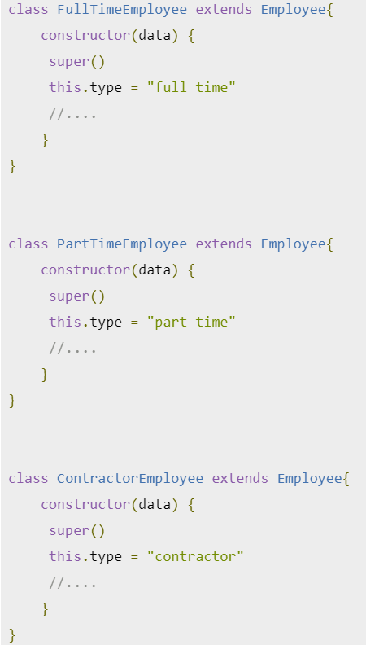
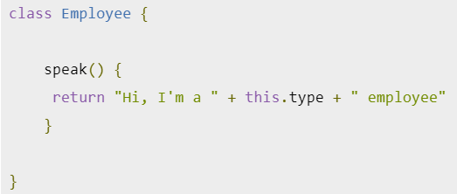
¿Cómo lo implementamos?
En este ejemplo, primero creamos una clase Employee.
Luego, creamos 3 clases hijas de la clase Employee.

Slide 44
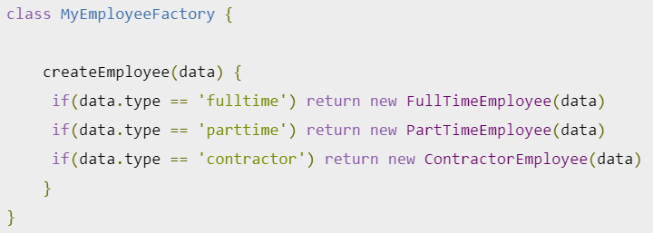
¿Cómo lo implementamos?
En el patrón Factory Method, debemos crear otra clase, que instancie a la clase creada anteriormente.
En este caso, tenemos 3 clases a instanciar, que según el valor pasado como parámetro, decidimos cuál instanciar, como vemos en el código:

Slide 45
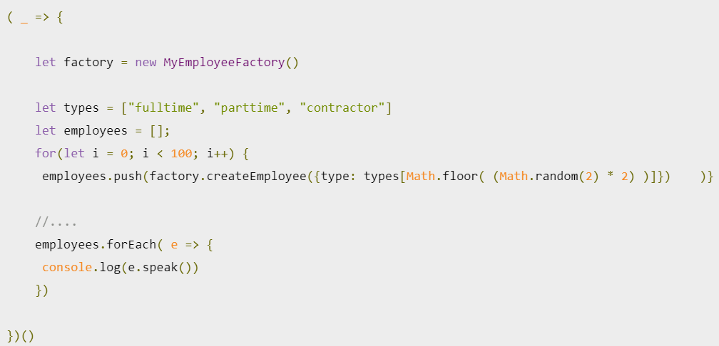
¿Cómo lo usamos?
Vemos ahora un ejemplo de cómo usar las clases que desarrollamos.
La conclusión clave del este código es el hecho de que está agregando objetos al mismo array, todos los cuales comparten la misma interfaz (en el sentido de que tienen el mismo conjunto de métodos) pero realmente no necesitamos preocuparnos por qué objeto crear y cuándo hacerlo.

Slide 46

Casos de uso
Un caso de uso particular para este patrón es el manejo de la creación de objetos de error.
Imaginemos tener una aplicación Express con aproximadamente 10 puntos finales, en la que cada punto final necesita devolver entre dos o tres errores según la entrada del usuario. Estamos hablando de 30 frases como las siguientes:
Ahora, eso no sería un problema, al menos hasta la próxima vez que tuviéramos que agregar repentinamente un nuevo atributo al objeto de error.

Slide 47
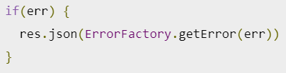
Casos de uso
Ahora tenemos que repasar todo nuestro proyecto, modificando los 30 lugares. Ésto se resolvería moviendo la definición del objeto de error a una clase.
Esta acción funcionará, a menos que tuviéramos más de un objeto de error y, de nuevo, tenemos que decidir qué objeto instanciar en función de una lógica que solo nosotros conocemos.
Si tuviésemos que centralizar la lógica para crear el objeto de error, entonces todo lo que tendríamos que hacer a lo largo de nuestro código:
✔ Con esto solucionamos el problema, y tenemos un solo objeto para manejar los errores.

Slide 48
AGREGAR FACTORY
Tiempo: 10 minutos

Slide 49
AGREGAR FACTORY
Tiempo: 10 minutos
Agregar al servidor del último desafío una factory que permita seleccionar el sistema de almacenamiento de los datos entre estas opciones:
Memory (memoria RAM del servidor)
File System (en archivo datos.txt)
MongoDB (en una base de datos MongoDB Local llamada MVC, colección productos) ➡

Slide 50
AGREGAR FACTORY
Tiempo: 10 minutos
El controlador y la lógica de negocio no se debe, enterar del cambio del sistema de persistencia. Ésta se establece a través de un parámetro que se pasa por línea de comandos con estas opciones:
'Mem': selecciona Memory como sistema de persistencia.
'File': selecciona File System como sistema de persistencia.
'Mongo': selecciona MongoDB como sistema de persistencia.

Slide 51
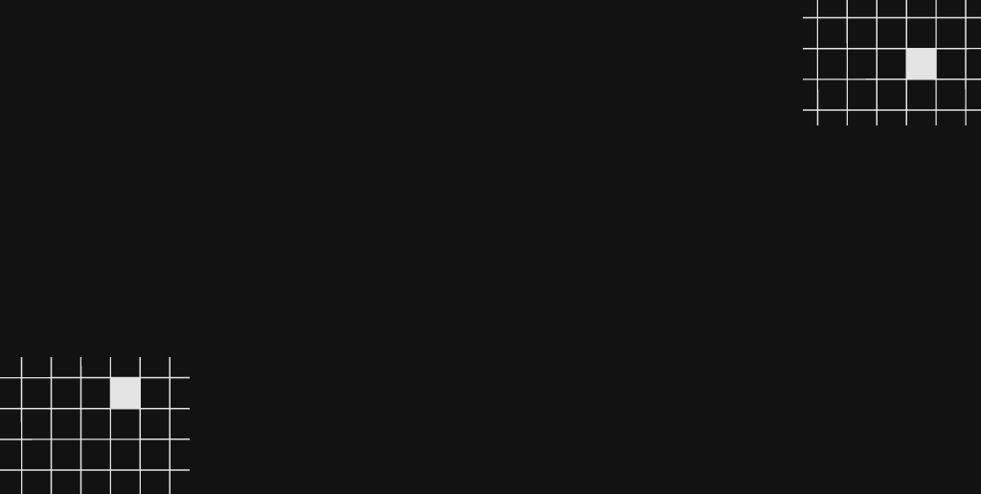
☕
BREAK
¡5/10 MINUTOS Y VOLVEMOS!

Slide 52
MEJORES PRÁCTICAS EN EL DESARROLLO DE SERVIDORES NODE

Slide 53
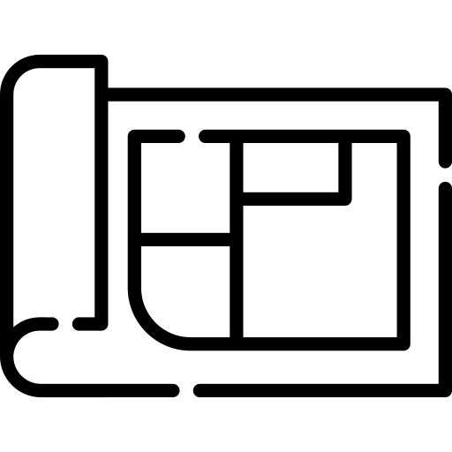
Arquitectura del proyecto
Tener un buen punto de partida cuando se trata de la arquitectura de nuestro proyecto es vital para la vida del proyecto en sí y cómo podremos abordar las necesidades cambiantes en el futuro. Una arquitectura de proyecto mala y desordenada suele llevar a:
Código ilegible y desordenado, que prolonga el proceso de desarrollo y hace que el producto sea más difícil de probar.
Repetición inútil, que hace que el código sea más difícil de mantener y administrar.
Dificultad para implementar nuevas funciones sin estropear el código existente.

Slide 54
Arquitectura del proyecto
El principal objetivo de cualquier estructura de proyecto de Node es ayudarnos a:
Escribir código limpio y legible.
Escribir fragmentos de código reutilizables en nuestra aplicación.
Evitar la repetición.
Agregar nuevas funciones sin interrumpir el código existente.

Slide 55
PROYECTOS DE NODE

Slide 56

¿De qué se trata?
Internet está lleno de documentación que cubre los conceptos básicos del desarrollo web. Pero por lo general, la información sobre las mejores prácticas es algo que aprendemos a lo largo del camino, a medida que creamos más aplicaciones, fallamos y tenemos éxito en el camino.
Vamos a ver los aspectos más importantes del desarrollo web en un conjunto de puntos a tener en cuenta, al crear aplicaciones web con Node.
Estos puntos aportan información sobre cómo determinadas decisiones de diseño pueden generar grandes dividendos en el transcurso del ciclo de vida de su desarrollo web.

Slide 57
ENFOQUE POR CAPAS

Slide 58
Adoptar un enfoque por capas
Los frameworks como Express, nos permiten definir controladores de ruta como funciones de devolución de llamada, que se ejecutan cuando recibimos una solicitud de cliente. Con la cantidad de flexibilidad que brindan estos frameworks ¿Podríamos definir toda la lógica de negocio directamente dentro de esas funciones?
Si comenzamos en este camino, el archivo de rutas de nuestro pequeño servidor puede convertirse en un código largo, desordenado, difícil de manejar, de leer, mantener y administrar, dificultando también, realizar una prueba unitaria.

Slide 59
Adoptar un enfoque por capas
Por lo tanto, este sería un buen lugar para implementar el principio de programación de "separación de responsabilidades". De acuerdo con esto, deberíamos tener diferentes módulos para abordar diferentes inquietudes pertinentes a nuestra aplicación.
Del lado del servidor, las diferentes capas (o módulos) asumen diferentes responsabilidades al procesar las solicitudes de cliente. Como ya vimos, las capas son:
Controlador: Rutas de API y endpoints.
Capa de servicios: para la lógica de negocio.
Capa de acceso de datos: para trabajar con la base de datos.

Slide 60
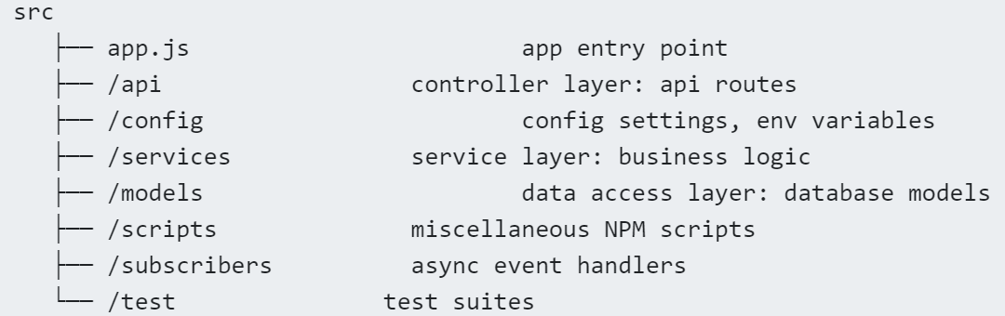
Crear una estructura de carpetas
Todo tiene que tener su lugar en nuestra aplicación, y una carpeta es el lugar perfecto para agrupar elementos comunes.
Esto proporciona claridad sobre qué funcionalidad se administra y dónde, permitiéndonos organizar nuestras clases y métodos en contenedores separados que son más fáciles de administrar. A continuación se muestra una estructura de carpetas común que podemos usar como plantilla al configurar un nuevo proyecto de Node:

Slide 61
Modelos de editor/suscriptor
Es un patrón de intercambio de datos popular en el que hay dos entidades comunicantes: editores y suscriptores.
Los editores envían mensajes a través de canales específicos sin ningún conocimiento de las entidades receptoras.
Los suscriptores (receptores de mensajes), por otro lado, expresan interés en uno o más de estos canales sin ningún conocimiento sobre las entidades editoriales.
Es una buena idea incorporar un modelo de este tipo en nuestro proyecto para administrar varias operaciones secundarias correspondientes a una sola acción.

Slide 62
IDE/ EDITORES DE CÓDIGO

Slide 63
Código limpio y fácil de leer
La mayoría de los flujos de trabajo de configuración de código contienen un formateador y un linter de código.
Un linter busca y advierte sobre código sintáctico erróneo
Un formateador de código trabaja con los aspectos más estilísticos del código para garantizar un conjunto de pautas de formato y estilo coherentes en todo nuestro proyecto.
Lo bueno es que la mayoría de los IDE/editores de código como Visual Studio Code, comprenden la importancia de escribir código de calidad y proporcionan complementos de linting y formateo que son súper intuitivos y extremadamente fáciles de configurar.

Slide 64
Código limpio y fácil de leer
También podemos consultar las guías de estilo de Javascript utilizados por gigantes como Google. Estas guías cubren todo, desde convenciones de nomenclatura (para archivos, variables, clases, etc.) hasta especificaciones de formato, codificaciones de archivos y mucho más.
Al escribir código, es importante agregar comentarios útiles de los que otros desarrolladores de nuestro equipo puedan beneficiarse. Todo lo que se necesita es una oración de pocas palabras para ayudar a los demás en la comprensión del propósito de los fragmentos de código más complejos.

Slide 65
Escribir código asincrónico
Javascript es bastante conocido por sus funciones callback. También nos permiten definir el comportamiento asincrónico en Javascript. El problema con los callback es que, a medida que aumenta el número de operaciones encadenadas, el código se vuelve más difícil de manejar.
Para resolver esto, ahora tenemos las Promises, que facilitan mucho la escritura de código asincrónico. Además, tenemos async/await que la simplifica aún más, haciendo que la API sea más intuitiva y natural.
Por lo tanto, se recomienda utilizar estas últimas en nuestras aplicaciones de Node. Ésto permite un código más limpio, mejor legibilidad, manejo de errores y pruebas más fáciles. Se mantiene un flujo de control claro y una configuración de programación funcional más coherente.

Slide 66
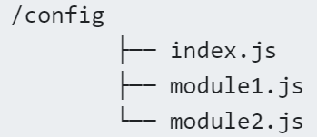
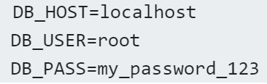
Archivos de configuración y variables de entorno
A medida que nuestra aplicación escale, necesitaremos que ciertas opciones de configuración global sean accesibles en todos los módulos.
Siempre es una buena práctica almacenar estas opciones juntas en un archivo separado dentro de una carpeta de configuración en nuestro proyecto. Esta carpeta puede contener todas sus diferentes opciones de configuración agrupadas en archivos según su uso.
Las URLs de conexión a la base de datos se almacenan en archivos .env como variables de entorno. Así es como un archivo .env almacena datos en forma de pares clave-valor. Es un archivo secreto que no se agrega a Git.

Slide 67
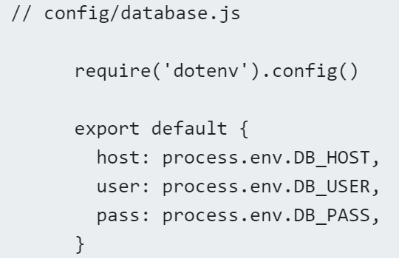
Archivos de configuración y variables de entorno
Una práctica de desarrollo muy común es importar todas las variables del .env (junto con otras opciones y configuraciones predefinidas) en los archivos de configuración y exponerlos como un objeto al resto de la aplicación.
De esta manera, si es necesario hacer cambios, solo los realizamos en una configuración común en un lugar y eso se refleja en toda su aplicación.

Slide 68
TESTING, LOGGING Y MANEJO DE ERRORES

Slide 69
Testing, Logging y manejo de errores
El testing es parte integral de cualquier aplicación de software. Nos permite probar la validez, precisión y solidez de nuestro código al sacar a la luz incluso las inexactitudes más pequeñas, no solo en el sistema en conjunto, sino también en sus componentes de forma aislada. Lo hacen de una forma automatizada.
Las pruebas unitarias forman la base de la mayoría de las configuraciones de prueba. Aquí, las unidades/componentes individuales se prueban de forma aislada del resto del código para verificar su exactitud.

Slide 70
Testing, Logging y manejo de errores
El Logging juega un papel importante en todo el proceso de cualquier aplicación de software.
Desde el desarrollo hasta las pruebas y el lanzamiento para la producción, un sistema de logging bien implementado nos permite registrar información importante y comprender los diversos aspectos de la precisión y las métricas de rendimiento de nuestra aplicación. También facilita mucho la depuración.

Slide 71
Testing, Logging y manejo de errores
La verdad contradictoria es que los errores son buenos para los desarrolladores. Nos permiten comprender las inexactitudes y vulnerabilidades en nuestro código al alertarnos cuando el código se rompe. También brindan información relevante sobre lo que salió mal, dónde y qué se debe hacer para reparar el problema.
Pero en lugar de permitir que Node arroje errores, interrumpa la ejecución del código e incluso falle a veces, preferimos hacernos cargo del flujo de control de nuestra aplicación manejando estas condiciones de error. Esto es lo que podemos lograr mediante el manejo de excepciones usando bloques try/catch.
Al permitir a los desarrolladores administrar de manera programática tales excepciones, mantiene las cosas estables, facilita la depuración y también evita una mala experiencia para el usuario final.

Slide 72
Compresión de código y tamaño de
archivo
Gzip es un formato de archivo sin pérdidas que se utiliza para comprimir (y descomprimir) archivos para una transferencia de red más rápida. Por lo tanto, puede ser extremadamente beneficioso para comprimir las páginas web que sirven nuestros servidores Node, como vimos hace algunas clases.
También es importante controlar el código de la interfaz para estar al tanto de los tamaños de las páginas web que se sirven. Por lo tanto, debemos asegurarnos de minimizar el código HTML, CSS y Javascript de la interfaz utilizando herramientas como HTMLMinifier, CSSNano y UglifyJS antes de servir.
Estos minificadores eliminan los espacios en blanco innecesarios y los comentarios de los archivos y realizan algunas optimizaciones triviales del compilador, lo que en general resulta en un tamaño de archivo reducido.

Slide 73
Inyección de dependencia
La inyección de dependencias es un patrón de diseño de software que pasa (o inyecta) dependencias (o servicios) como parámetros a nuestros módulos en lugar de requerir o crear específicos dentro de ellos.
Es un concepto muy básico que mantiene nuestros módulos más flexibles, independientes, reutilizables, escalables y fácilmente probables en toda nuestra aplicación.
Con esto, nuestro servicio es una interfaz genérica que no solo es fácil de reutilizar sino también más fácil de testear con pruebas unitarias.

Slide 74
Soluciones de terceros
Node tiene una gran comunidad de desarrolladores en todo el mundo. En lo que respecta al soporte de terceros, el administrador de paquetes de Node, NPM está lleno de frameworks, bibliotecas y herramientas con muchas funciones, bien mantenidos y bien documentados para cualquier caso de uso que podamos imaginar. Por lo tanto, es muy conveniente para los desarrolladores conectar estas soluciones existentes en su código y aprovechar al máximo sus API.
Si bien estas bibliotecas y herramientas alivian gran parte de la carga, es importante ser inteligente y responsable con cada paquete que importamos. Debemos conocer el propósito, las fortalezas y las debilidades de cada uno y asegurarnos de no depender demasiado de ellos.

Slide 75
Usar herramientas de monitoreo
de aplicaciones
Para aplicaciones a gran escala en producción, uno de los principales objetivos es comprender mejor cómo los usuarios interactúan con la aplicación: sobre qué rutas o características se utilizan con más frecuencia, sobre las operaciones que se realizan con más frecuencia, etc. evaluar métricas de desempeño, problemas de calidad, cuellos de botella, errores comunes, etc. y usar esa información para realizar los cambios y mejoras necesarios.
Acá es donde entran en escena las herramientas de monitoreo de aplicaciones (APM) como ScoutAPM. Este nos permite analizar y optimizar de manera constructiva el rendimiento de nuestra aplicación web.
Nos brinda información en tiempo real para que podamos identificar y resolver rápidamente los problemas antes de que el cliente los vea.

Slide 76

32
MEJORAR LA ARQUITECTURA DE NUESTRA API
Retomemos nuestro trabajo para realizar separación en capas de nuestra API REST y agregarle Factory.

Slide 77
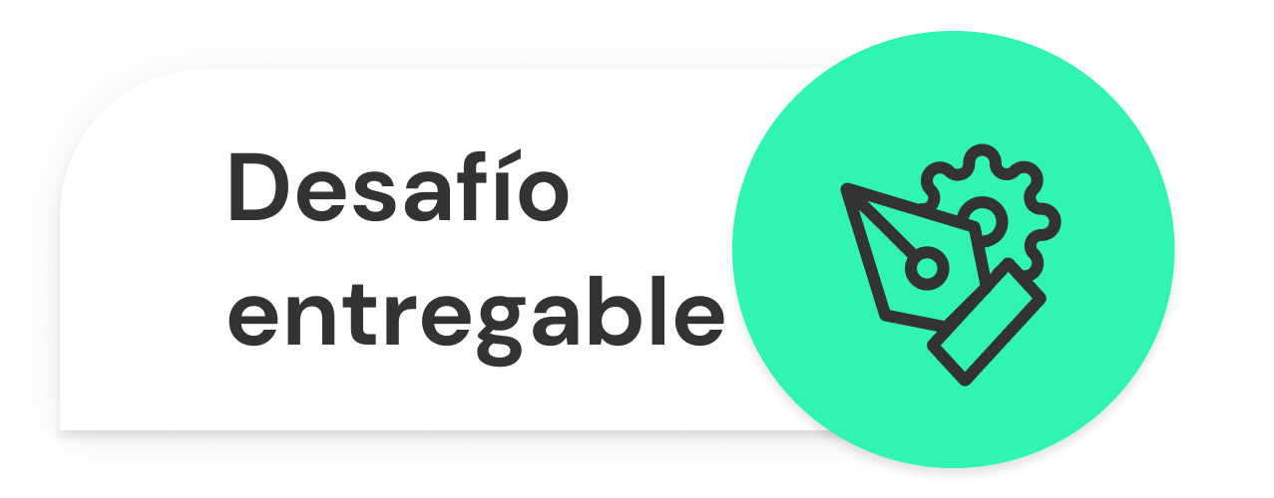
MEJORAR LA ARQUITECTURA DE NUESTRA API
Formato: link a un repositorio en Github con el proyecto cargado. Sugerencia: no incluir los node_modules
>> Consigna: Separar en capas el proyecto que venimos realizando, exponiendo la capa de ruteo, el controlador, la lógica de negocio con los casos de uso y la capa de persistencia. Crear una factory que permita elegir con qué sistema de almacenamiento voy a trabajar (MongoDB, MySQL, File, Memory, etc), tomando la opción de la línea de comandos. Cada uno de estos casos de persistencia, deberán ser implementados usando el patrón singleton que impida crear nuevas instancias de estos mecanismos de acceso a los datos. Comprobar que si llamo a la factory dos veces, con una misma opción elegida, devuelva la misma instancia.

Slide 78

¿PREGUNTAS?

Slide 79
¡MUCHAS GRACIAS!
Resumen de lo visto en clase hoy:
Patrón MVC - HTML on wire
Patrón MVC - Data on wire
Patrones de diseño como Singleton y Factory Method
Buenas prácticas en proyectos de Node

Slide 80

OPINA Y VALORA ESTA CLASE

Slide 81
#DEMOCRATIZANDOLAEDUCACIÓN

